Slide 1


程式語言基本法
https://reurl.cc/WxELMO
劉崇汎
109年11月15日星期日

Slide 2
程式第一基本概念
開始
程式是一堆依特定順序執行的指令
程式是遵守某種順序一行接著一行依序執行的。
每一行程式做的事情都是依據每一行的指令而定。
電腦不會像人，陽奉陰違，不照指令。永遠只會依指令行動。
所以，如果程式錯誤、輸入錯誤、硬體錯誤，他就是執行錯誤！
garbage in, garbage out (GIGO) !!
前進
前進
倒退
結束

Slide 3
Java程式基本結構(精簡版)
Java程式最基本結構
範例
Package 名稱
Package Section01
Import區
Import java.lang.*;
主類別區
就是有main()這個函式的類別。
Public class Example01_01
{
public static void main(String args[]){
//do something here
}
}
變數宣告
輸入
運算
輸出

Slide 4
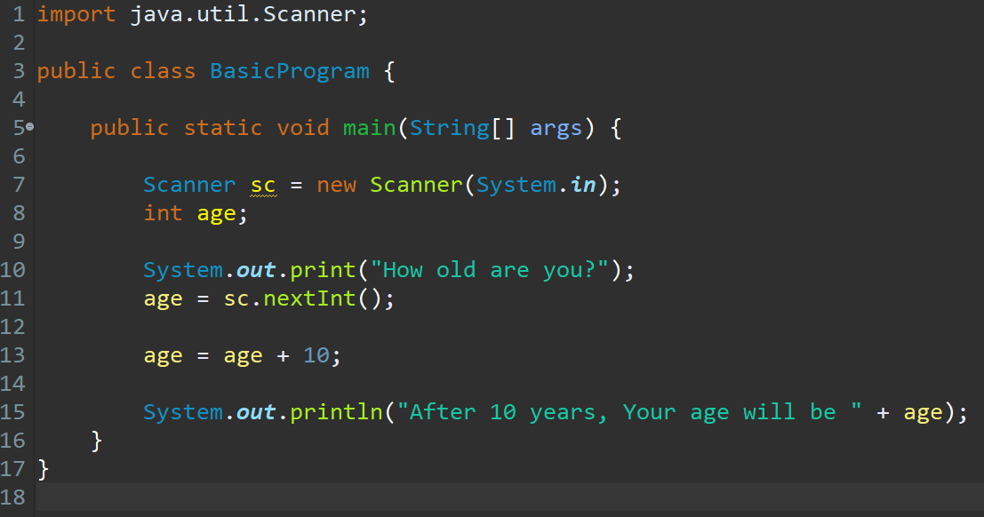
簡易Java程式架構
引用區
站在巨人的肩膀上，引用前人已開發好的程式碼，縮短開發人力、時間，避免重新發明輪子！
變數宣告區
告訴電腦你需要哪些物件以及記住哪些資料。
⬅⬅ 引用區
輸入區
提示輸入內容，讓Scanner幫你從鍵盤輸入一個數字，存放到age這個變數內。
⬅⬅ 變數宣告區
⬅⬅ 輸入區
運算區
依照程式目的，進行必要的運算。
⬅⬅ 運算區
輸出區➔
輸出區
依照程式的要求，顯示結果。

Slide 5
前面的程式在做甚麼？
開始
詢問使用者年齡？
詢問使用者的年齡
讓使用者輸入自己的年齡
把使用者的年齡加10歲
然後顯示十年後使用者的年齡。
使用者輸入年齡
把使用者的年齡加10
顯示使用者10年後的年齡
Example03_00
結束

Slide 6


程式說明(一)
記憶體(RAM)
000000
． ． ．
20
． ． ．
20200E
引用前人寫好的輸入工具Scanner，讓使用者輸入的內容存放到指定變數。
宣告一個Scanner的物件叫sc。
宣告一個整數變數叫age
202011
202012
202013
202014
age
202015
202016
202017
202018
FFFFFF

Slide 7



程式說明(二)
． ． ．
． ． ．
在終端機螢幕顯示文字：How old are you?
Scanner物件sc協助從終端機鍵盤輸入一個整數，存放到age
指派運算式，把age中的數字加上10後存回age。
How old are you?
20
30
age
20

Slide 8
程式說明(三)
println是System.out提供的方法(指令)，可以把括號內的文字或數字顯示到終端機上。
雙引號(“ ”)中間的文字會原封不動顯示。
加號對於文字來說是串接的意思，不是數學的加法。
串接後面的age變數，會把變數age的內容接在文字後面。此時age內容為整數30，所以會把30接在be後面。
How old are you? 20
After 10 years, Your age will be 30

Slide 9
練習一 輸入矩形長與寬，算面積
請設計一個程式，讓我可以輸入矩形的長與寬，然後幫我算出面積。
考慮重點：
輸入：長與寬
輸出：矩形面積
變數宣告：需要幾個？叫甚麼名字？
請輸入長= 10
請輸入寬=30
矩形面積=300
Example03_01

Slide 10
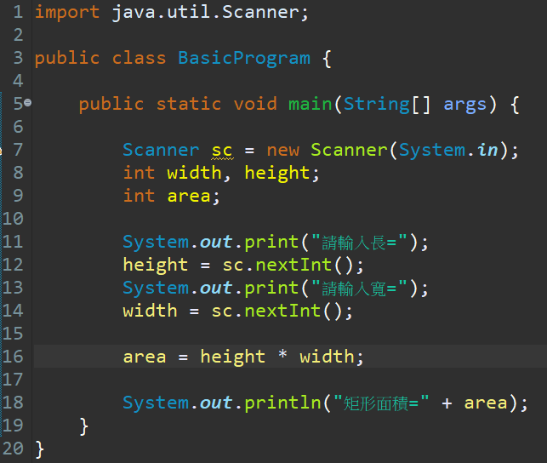
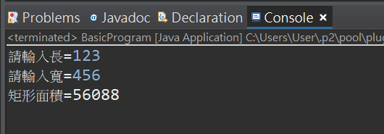
練習一參考解答

Slide 11
練習二 輸入三科成績算總和
請設計一個程式，讓我可以輸入三科成績，然後顯示這三科成績的總和。
考慮重點：
輸入：三科成績
運算：三科成績加總
輸出：三科總合
變數宣告：需要幾個？叫甚麼名字？
第一科成績=88
第二科成績=90
第三科成績=70
三科成績總和=248
Example03_02

Slide 12
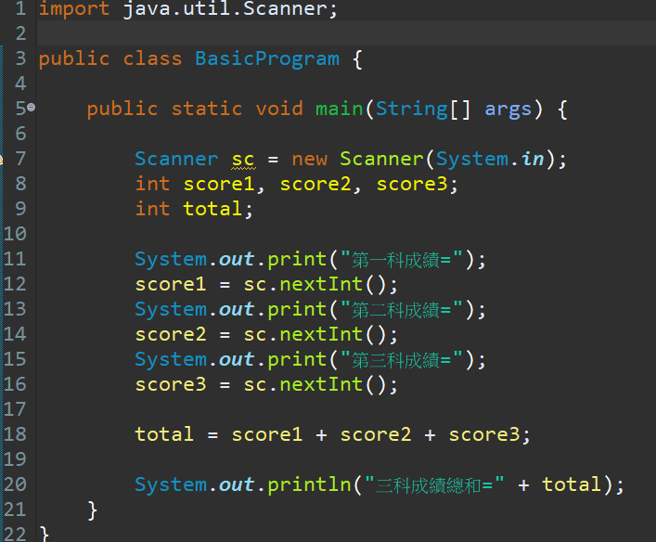
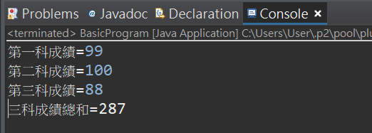
練習二參考解答

Slide 13
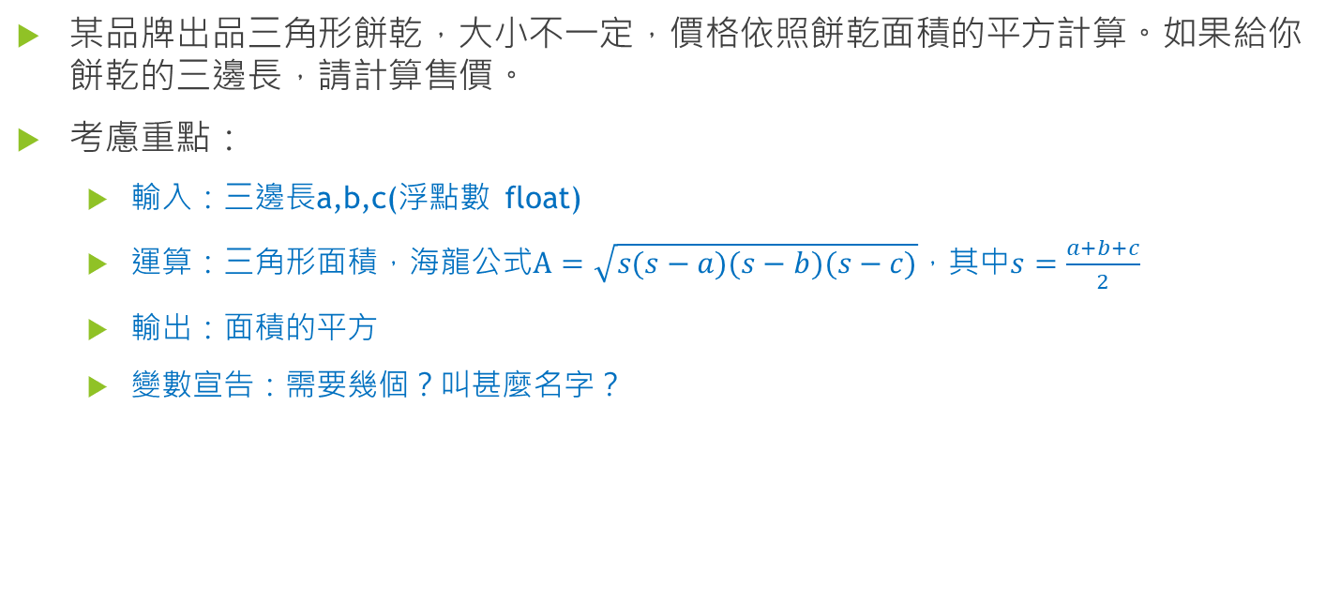
練習三 三角餅乾貴蔘蔘
某品牌出品三角形餅乾，大小不一定，價格依照餅乾面積的平方計算。如果給你餅乾的三邊長，請計算售價。
考慮重點：
輸入：三邊長a,b,c(浮點數 float)
運算：三角形面積，海龍公式$A=\sqrt{s(s−a)(s−b)(s−c)}$，其中$s=\frac{a+b+c}{2}$
輸出：面積的平方
變數宣告：需要幾個？叫甚麼名字？
先計算s，再算出s(s-a)(s-b)(s-c)即是答案！
Example03_03

Slide 14
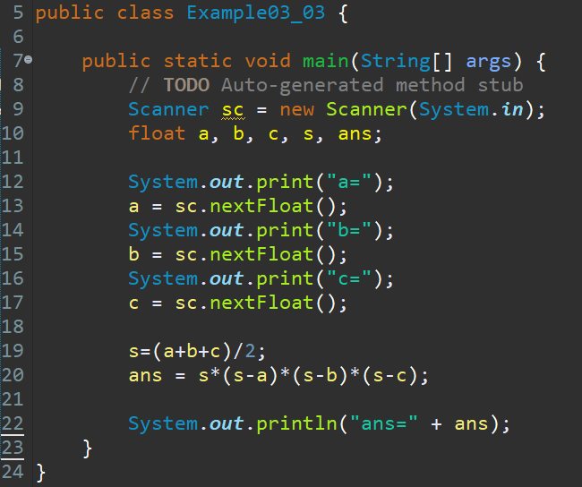
練習三參考解答

Slide 15
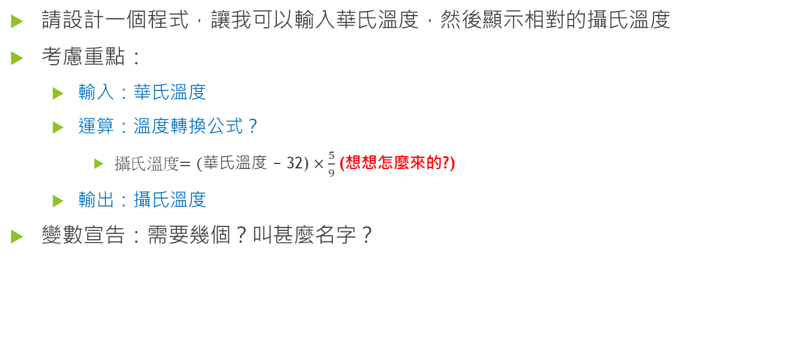
練習四 溫度轉換，華氏轉攝氏
請設計一個程式，讓我可以輸入華氏溫度，然後顯示相對的攝氏溫度
考慮重點：
輸入：華氏溫度
運算：溫度轉換公式？
攝氏溫度$=(\text{華氏溫度 }\text{− 32)}×\frac{5}{9}$ (想想怎麼來的?)
輸出：攝氏溫度
變數宣告：需要幾個？叫甚麼名字？
請輸入華氏溫度=100
華氏100度等於攝氏37.77777778度
Example03_04

Slide 16


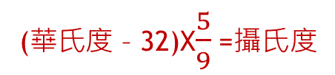
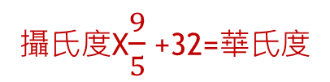
華氏溫度與攝氏溫度轉換
212
100
 | 華氏 | 攝氏
沸點 | 212 | 100
冰點 | 32 | 0
差距 | 180 | 100
攝氏度X$\frac{9}{5}$ +32=$\text{華氏}$度
1攝氏度=$\frac{180}{100}\text{華氏}$度=$\frac{9}{5}\text{華氏}$度
122
50
1$\text{華}$氏度=$\frac{100}{180}\text{攝氏}$度=$\frac{5}{9}\text{攝氏}$度
($\text{華氏}$度 – 32)X$\frac{5}{9}$ =攝氏度
32
0

Slide 17
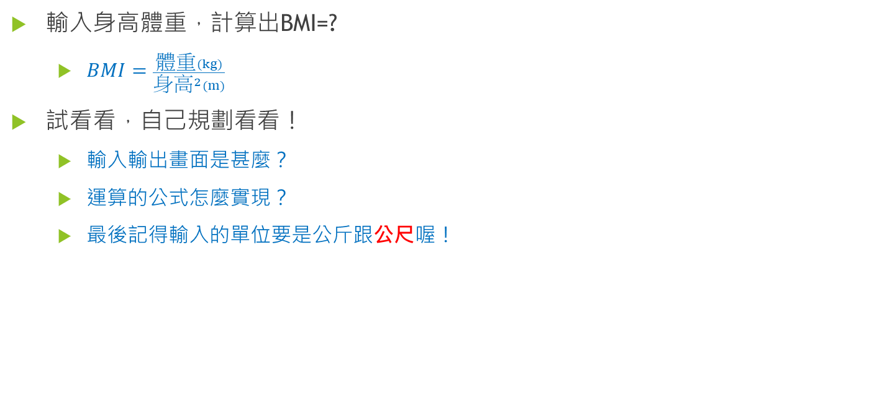
課後小練習自己來喔
輸入身高體重，計算出BMI=?
$BMI=\frac{體重(kg)}{{身高}^{2}(m)}$
試看看，自己規劃看看！
輸入輸出畫面是甚麼？
運算的公式怎麼實現？
最後記得輸入的單位要是公斤跟公尺喔！

Slide 18
物件導向初探
很粗淺的物件導向概念解說

Slide 19
物件導向初探 -- 類別
類別就像是規格書
描述一個產品的各種特性(屬性)，例如外觀、重量、尺寸、價格…..
描述一個產品的操作方法(方法)，例如汽車的發動、關閉、前進、後退、轉彎….
透過規格書，我們知道某類東西的各種特性與操作方法，但是汽車規格書不是真的汽車，我們沒辦法”駕駛汽車規格書”！
有了規格書，必須要依照規格書去生產製造出真的產品，例如生產出一台汽車。
我們才可以開真的汽車，而不是”駕駛規格書”。

Slide 20
物件導向初探 --物件
依照規格書去生產出產品，這個產品就是物件！
例如依照汽車規格書去生產製造出真的一台汽車，這台車才是我們可以真的操作的物件
前面練習中的程式碼：
這行程式就是告訴電腦，我要依照Scanner這個類別(規格書)去製造一個物件，這個物件叫做sc。
sc就是我們可以操作的Scanner物件了！
所以後面的程式碼才能使用sc去做輸入。
叫sc這個物件去做nextInt()的方法。

Slide 21




物件導向初探 使用物件的三大重點
有甚麼屬性？
類似於變數，存放該物件特有的資訊。
每一物件皆有獨立的屬性，存放在獨立的記憶體中，不重複。
有甚麼方法？
就是可以對物件下的指令
方法的名稱、參數、傳回值(結果)
會產生甚麼事件？
執行過程物件會主動發布甚麼事件
這些事件誰要聽，就是在物件發出後要處理他。
仿真實世界，是一連串的事件影響彼此，同步運行。也像舞台劇或電視劇，一個事件導致另一個事件。

